Slide 1




TEAM COACH 6.0.
BINGAME CON APLICACIÓN DE 4R

Slide 2
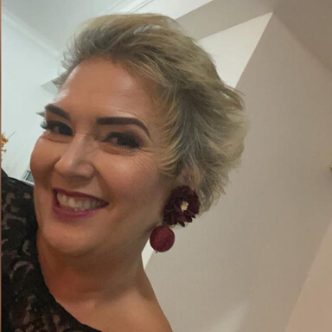
TEAM COACH 6.0.
Facilitador :
Mircaly E. Guevara

Slide 3
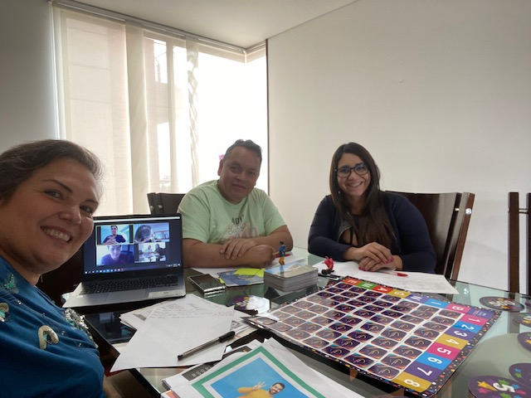
BINGAME CON APLICACIÓN DE 4R
Juego Conversacional para Equipos.
Herramienta de Apoyo para la Etapa de Conocimiento de los Equipos.
Facilitador:
Mircaly Guevara.
Participantes:
(Seven Logic and Service S.A.S.)
José Alexander López .
Marielisa Barrios.
César Arturo Cruz.
Daniel López.

Slide 4
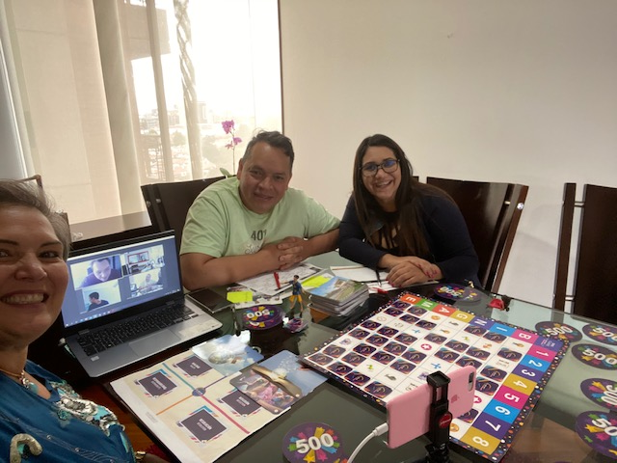
BINGAME CON APLICACIÓN DE 4R
Juego Conversacional para Equipos.
Herramienta de Apoyo para la Etapa de Conocimiento de los Equipos.
Modalidad: Mixta (Presencial y Virtual).
Fecha de Aplicación: Viernes 24 de julio de 2020.
Duración de la Sesión: 2 Horas.
Estímulo de Apertura: Dame tres (3).
Actividad Principal: Bingame.
Actividad Complementaria: Análisis de las 4R.
Link de Grabación vía Zoom:
https://us02web.zoom.us/rec/share/x-YoH7rCzmhIQ4X_-UreZfUkAYTpX6a80XBMr_IMzxlI_VX5V7rR29Ylrstm4wEd?startTime=1595610203000
Contraseña Grabación vía Zoom: AP+$2=Dr

Slide 5


Perfil del Cliente
Seven Logic and Service S.A.S.
Empresa especializada en el alquiler de vehículos con conductor, en la prestación de servicios de traslados corporativos y personales, logística de eventos, gestión y coordinación de compras, viajes y asistencia vial; staff y catering para eventos dirigidos por modelos de protocolo AAA, y organización de recepciones.
https://www.sevenlogicandservice.com/
Esta empresa cuenta con una filial que aún se encuentra en etapa de prueba, denominada Live Go Up, se especializa en la distribución de bienes y servicios a partir de un catálogo virtual de fácil acceso en su plataforma; también desarrolla un modelo de comercialización por redes o network marketing.
https://livegoup.com/

Slide 6
Perfil de los Participantes
Modalidad Presencial
Marielisa Barrios Arnías.
Coordinadora administrativa y logística de Seven Logic and Service S.A.S.
Colombo-Venezolana.
Lic. En Estudios Internacionales.
24 años de edad.
Soltera, sin hijos.
Hobbies: Ver series y películas.
Superpoder que desea: Telepatía, para preveer cualquier situación de riesgo o peligro.
Lema: Si puedes soñarlo, esfuérzate hasta lograrlo.
José Alexander López.
Gerente General de Seven Logic and Service S.A.S.
Bogotano.
Administrador de profesión.
50 años de edad.
Unión estable de hechos,
4 hijos.
Hobbies: Ver documentales.
Superpoder que desea: Cambiar la mente de las personas para que sean nobles y cuiden los recursos naturales.
Lema: Ni el cielo es el límite.

Slide 7
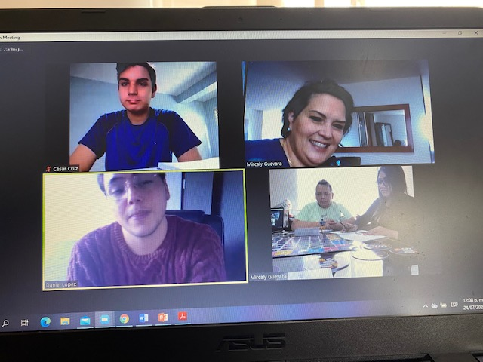
Perfil de los Participantes
Modalidad Virtual
César A. Cruz.
Asesor de Redes de Seven Logic and Service S.A.S.
Venezolano.
Estudiante de Marketing.
19 años de edad.
Soltero, sin hijos.
Hobbies: Ver películas y jugar baloncesto.
Superpoder que desea: Teletransportación, para estar en muchos lugares al mismo tiempo.
Lema: Si puedes planearlo, puedes lograrlo.
Daniel López.
Representante Comercial de Seven Logic and Service S.A.S.
Estudiante de psicología.
Bogotano.
26 años de edad.
Soltero, sin hijos.
Hobbies: Ver series, películas y bailar.
Superpoder que desea: Super fuerza, para acabar con el mal.
Lema: Nunca pospongas tus metas, cúmplela y avanza con la siguiente.

Slide 8
Objetivo de la Sesión
Actividad dirigida a las personas que prestan sus servicios a la empresa Seven Logic and Service S.A.S.
Los objetivos fueron acordados con el Sr. José Alexander López, representante legal y gerente general de la empresa, entre los que destacan:
Fortalecer la conformación y el conocimiento grupal.
Fomentar la comunicación, integración, confianza e interacción entre los miembros del equipo.
Identificar el rol de cada participante y su proyección dentro de la empresa.
Aumentar el nivel de compromiso del grupo para llevar a cabo el nuevo proyecto de la empresa, el e-commerce con estrategia de network marketing, “Live Go Up”.

Slide 9
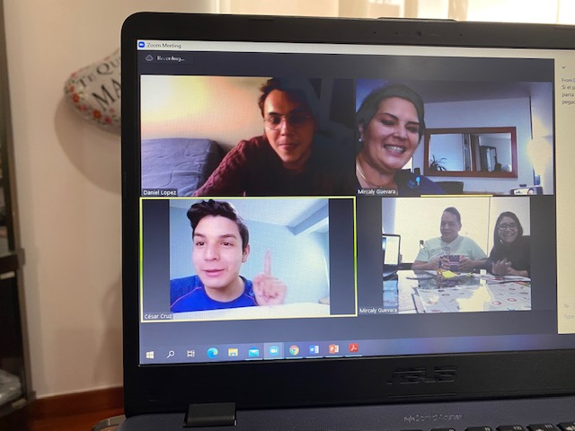
Estímulo de Apertura Utilizado
Dame tres (3):
Se utilizó esta herramienta para fomentar confianza entre los miembros del equipo, permitir la interacción del equipo antes de la sesión, reconfirmar los conocimientos del los otros miembros del equipo y establecer la necesidad de conocerse para identificar las habilidades y fortalezas de cada uno, complementarse y lograr mejores resultados.
Se recurrió a preguntas como:
Fechas de cumpleaños de los miembros del equipo.
Apellidos de los miembros del equipo.
Herramientas de trabajo disponibles en el área.
Barrios donde viven los miembros del equipo.
Deportes que practiquen los miembros del equipo.
Indicadores de gestión que maneje la empresa.
Cualidades de los miembros del equipo.
Conocimientos que deben tener todos los miembros del equipo.
Valores y misión de la empresa.

Slide 10
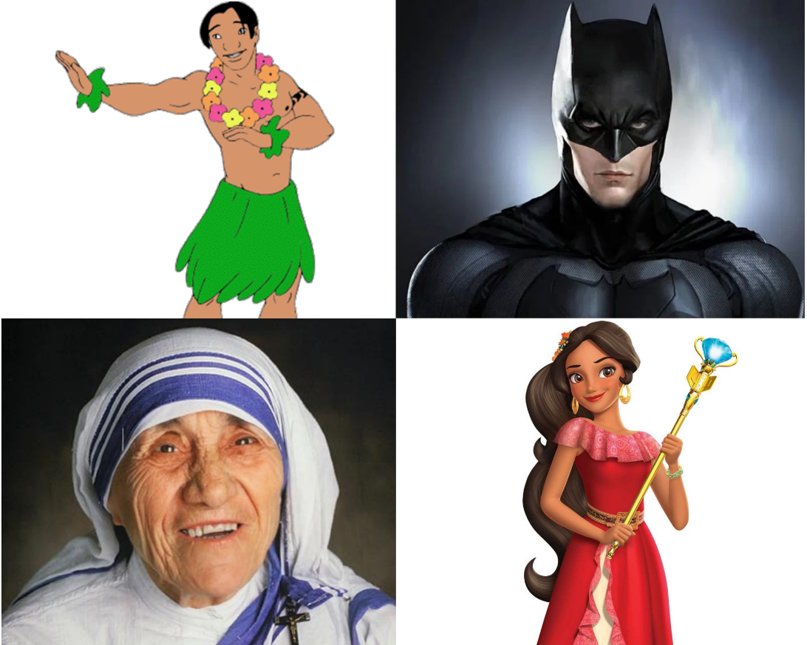
Estímulo de Apertura Utilizado
Elección de avatares
José A. López:
Eligió a un Hawaiano porque lo considera tranquilo, relajado, humilde, dispuesto a ayudar a los demás y comprometido con sus valores.
César A. Cruz:
Eligió a Batman por su determinación en ayudar a los demás, su tenacidad y audacia.
Daniel López:
Eligió a la Madre Teresa de Calcuta por su humildad, resiliencia y por haber dejado a un lado lo material y ver lo realmente importante en la vida.
Marielisa Barrios:
Eligió a Elena de Avalor por ser una princesa guerrera, con determinación y comprometida con defender a su reino, a su familia y sus valores.

Slide 11
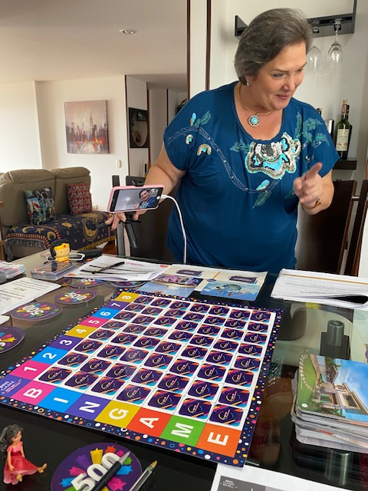
Recursos Utilizados
Tablero de Bingame.
Tarjetas de Bingame para tapar las casillas.
Fichas de premio o recompensa Coaching Play.
Material de apoyo de Bingame (Herramienta de Intervención para la Etapa de Conocimiento de los Equipos).
Tablero Control de Puntos de Bingame.
Kit de tarjetas de imágenes Coaching Play.
Kit de tarjetas de declaraciones poderosas.
Kit de tarjetas 4R: Realidad, Reflexión, Responsabilidad y Resolución.

Slide 12
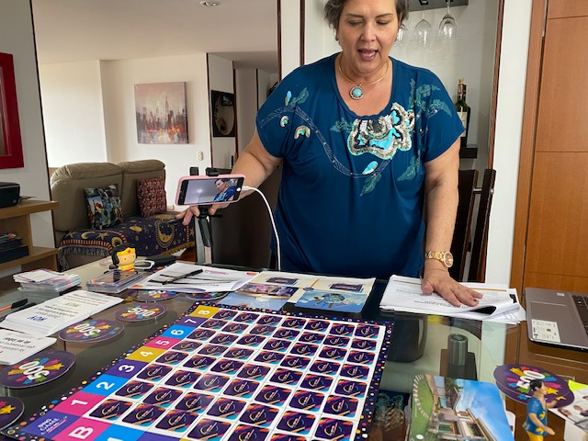
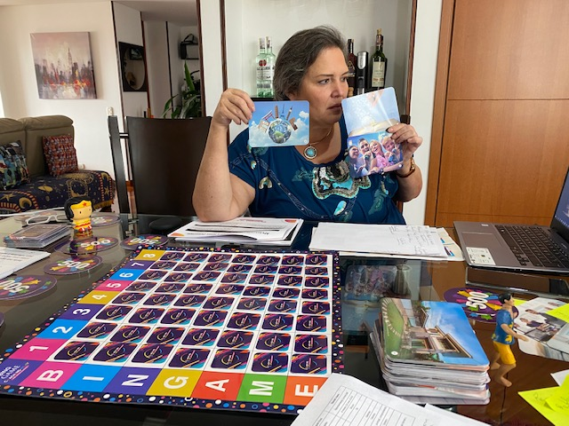
Recursos Utilizados

Slide 13
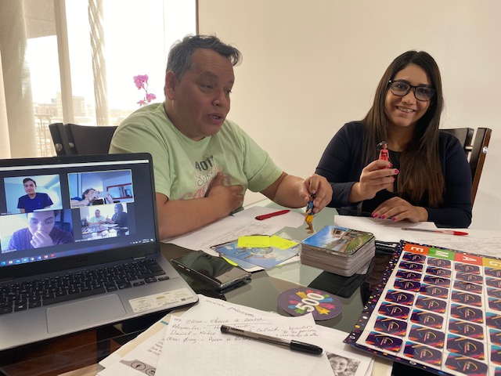
Ejecución del Juego
Explicación de la elección de avatares

Slide 14
Ejecución del Juego
Disfrutando de la sesión

Slide 15
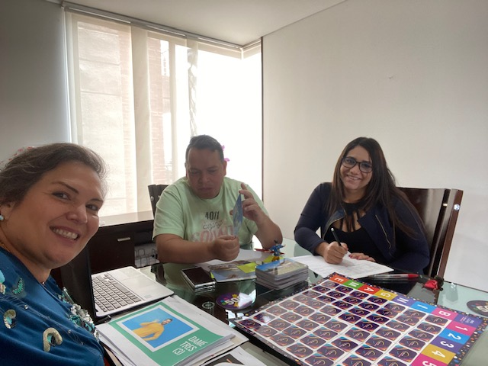
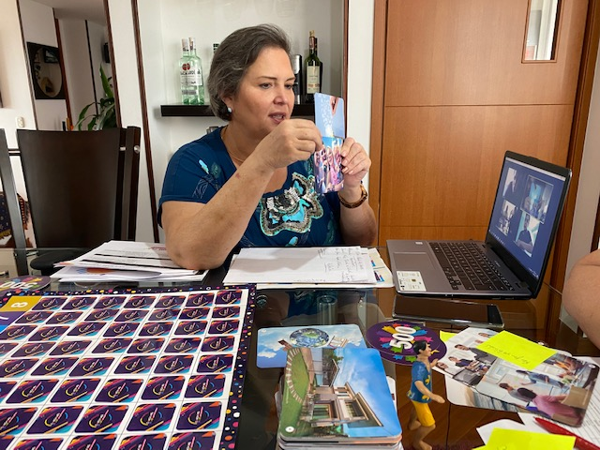
Ejecución del Juego
Disfrutando de la sesión

Slide 16
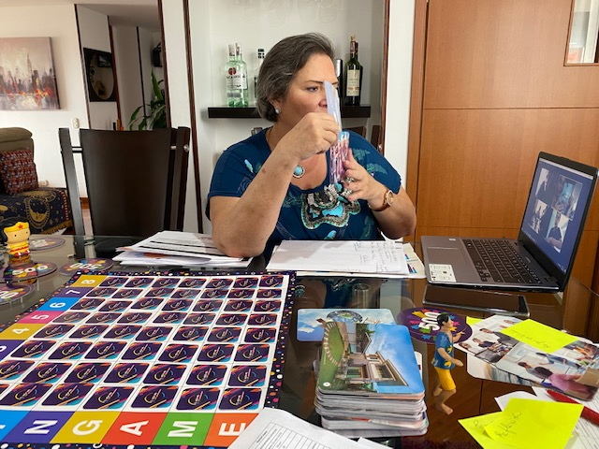
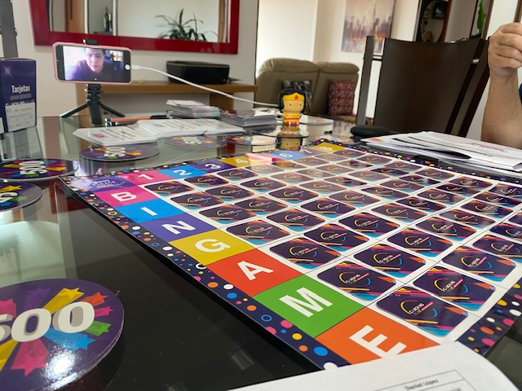
Ejecución del Juego
Disfrutando de la sesión

Slide 17
Ejecución del Juego
Disfrutando de la sesión

Slide 18
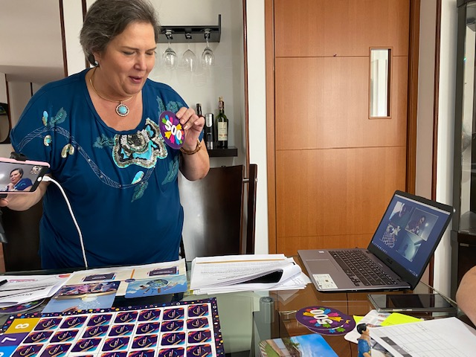
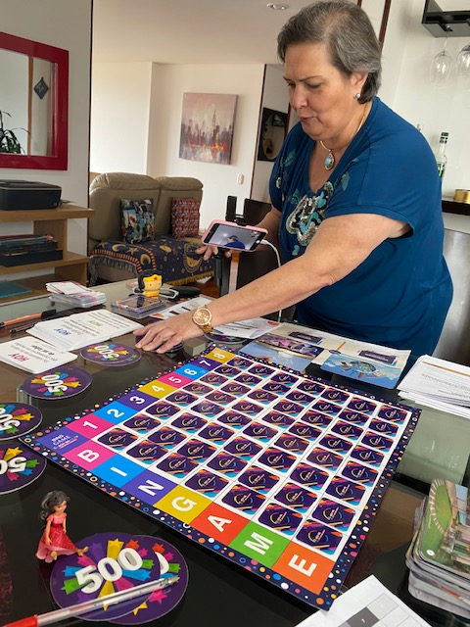
Ejecución del Juego
Disfrutando de la sesión

Slide 19
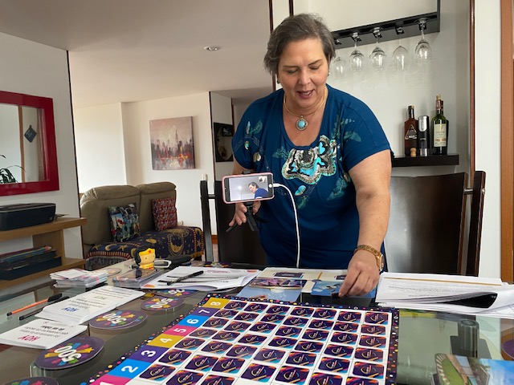
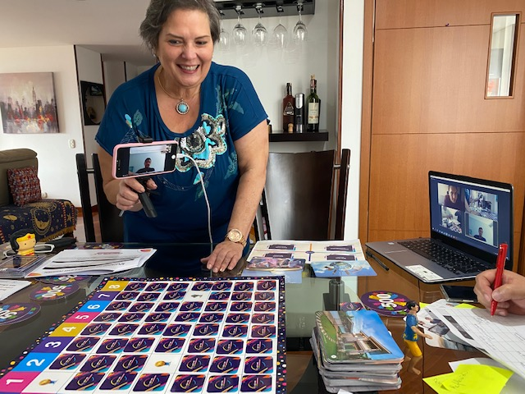
Ejecución del Juego
Disfrutando de la sesión

Slide 20
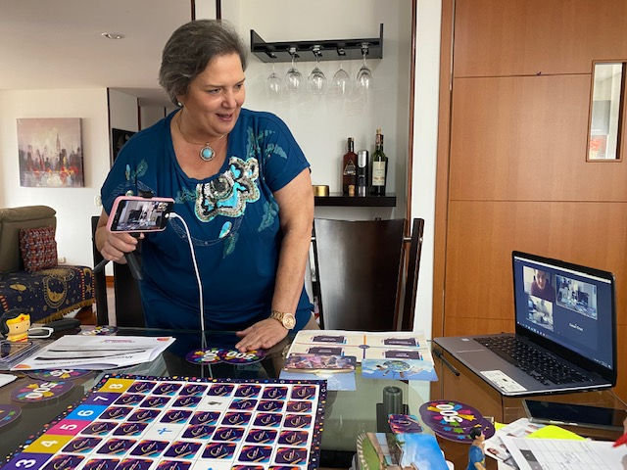
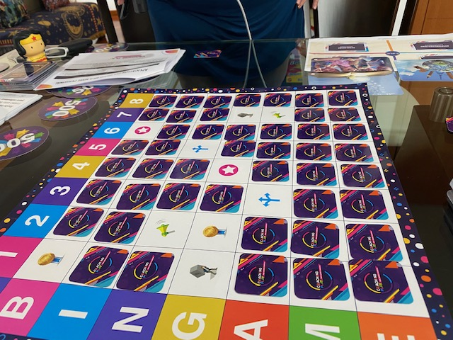
Ejecución del Juego
Disfrutando de la sesión

Slide 21
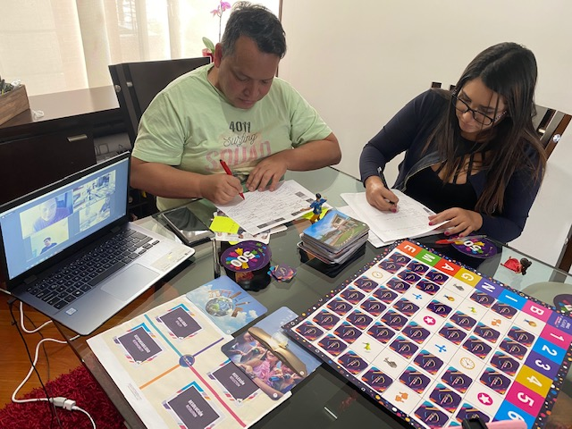
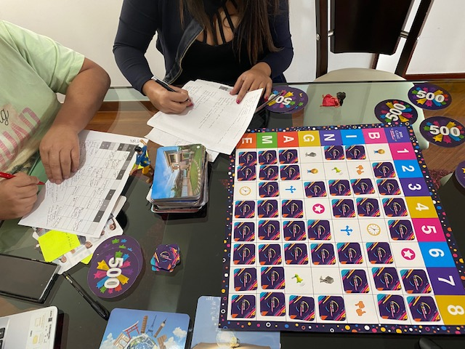
Ejecución del Juego
Disfrutando de la sesión

Slide 22
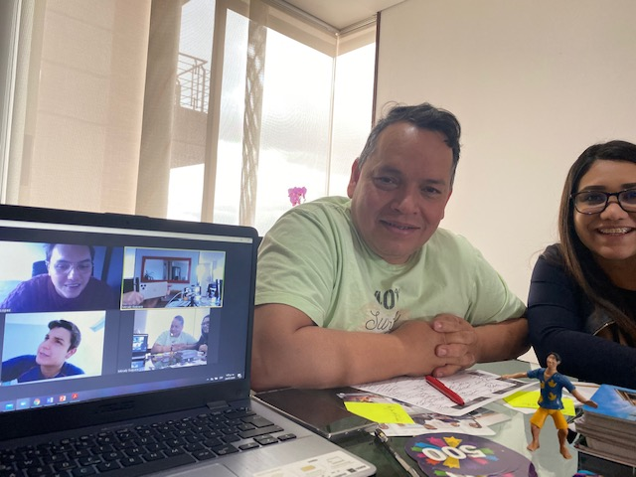
Ejecución del Juego
Disfrutando de la sesión

Slide 23
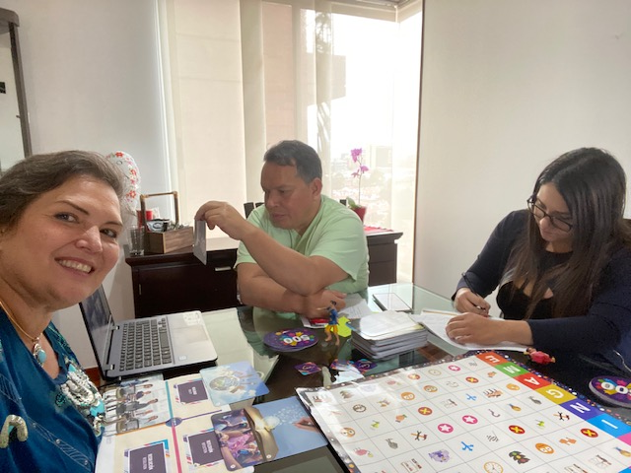
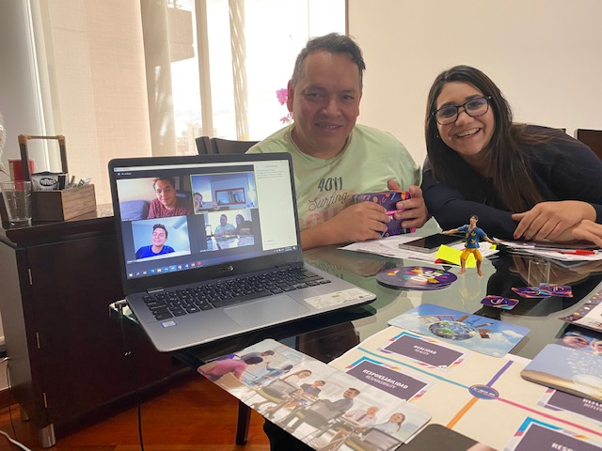
Ejecución del Juego
Disfrutando de la sesión

Slide 24
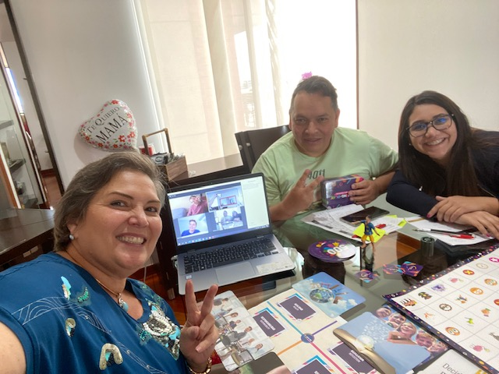
Ejecución del Juego
Disfrutando de la sesión

Slide 25
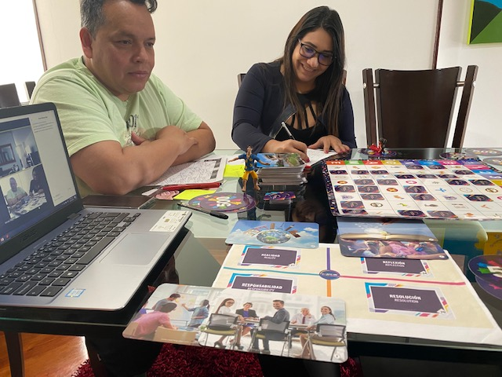
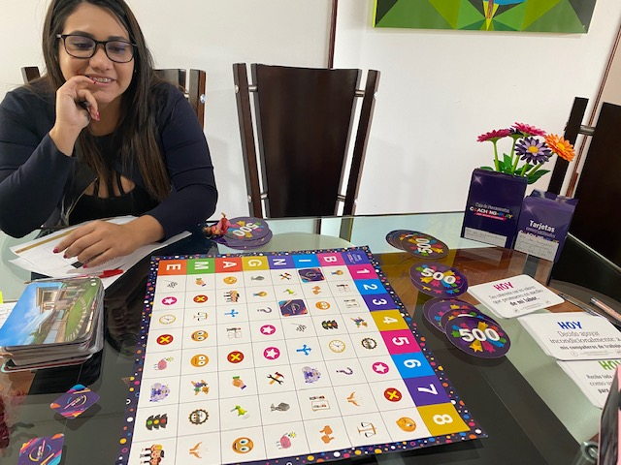
Ejecución del Juego
Disfrutando de la sesión

Slide 26
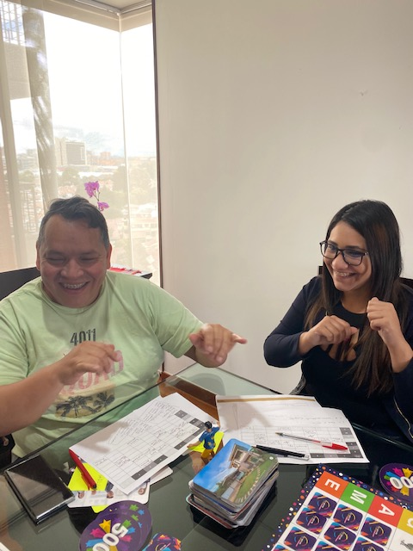
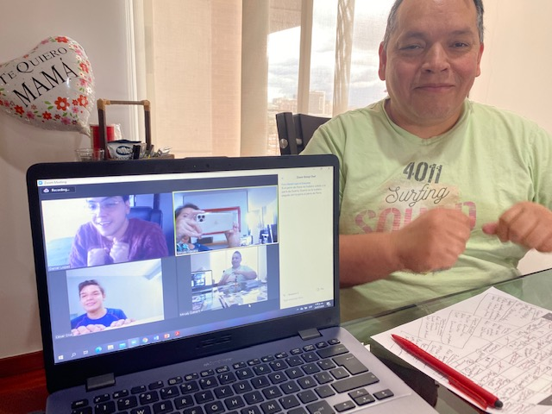
Ejecución del Juego
Los retos

Slide 27
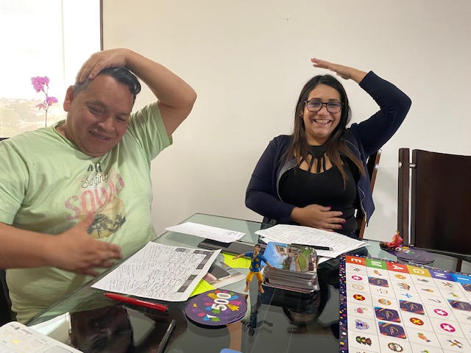
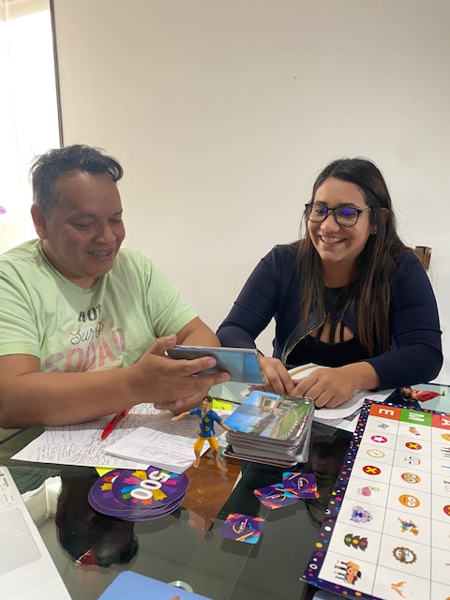
Ejecución del Juego
Los retos

Slide 28
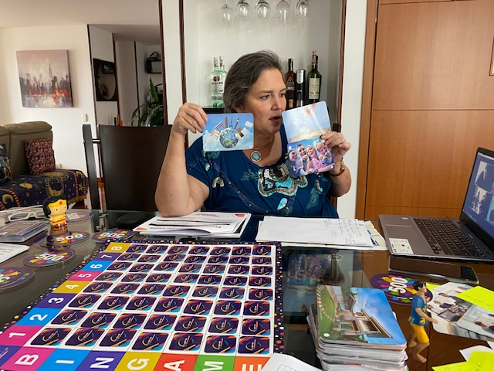
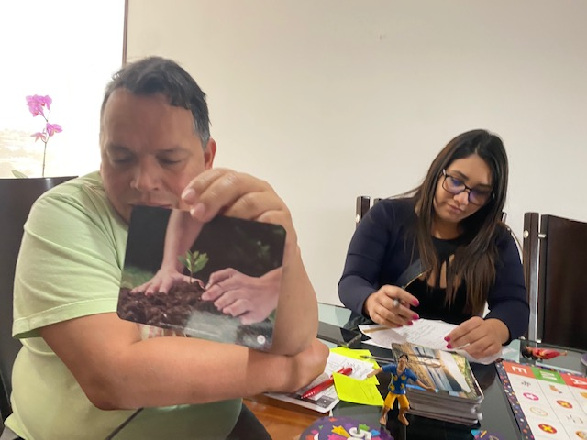
Ejecución del Juego
Análisis de las 4R

Slide 29
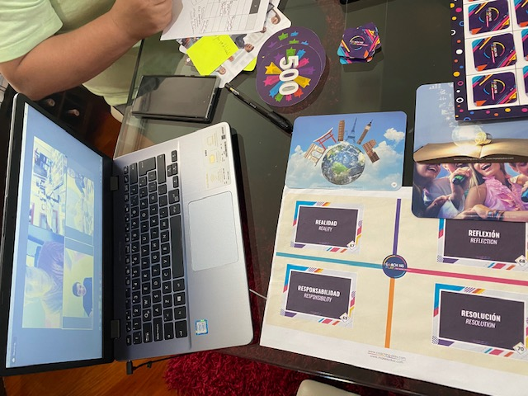
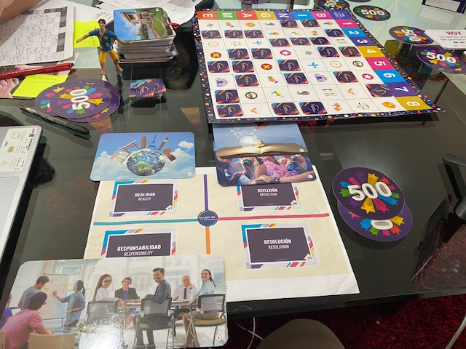
Ejecución del Juego
Análisis de las 4R

Slide 30
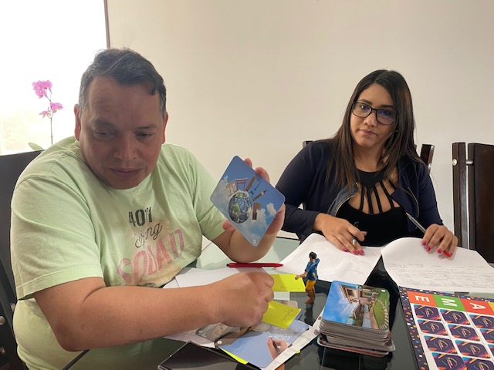
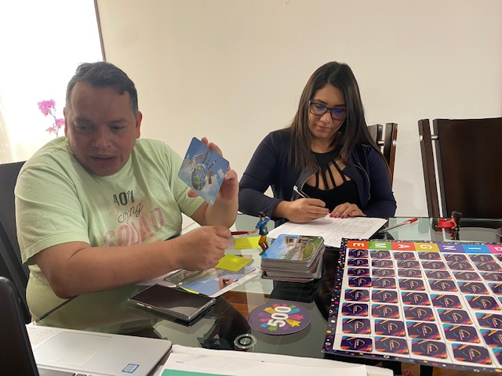
Ejecución del Juego
Análisis de las 4R

Slide 31
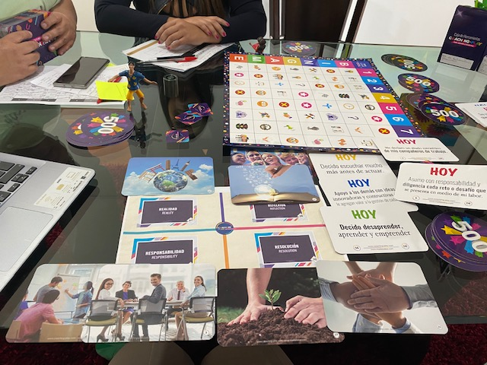
Ejecución del Juego
Análisis de las 4R

Slide 32

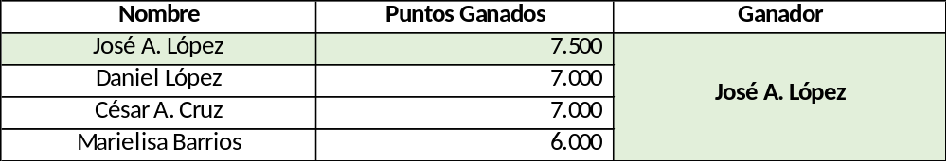


Ejecución del Juego
Tabla de resultados

Slide 33

Ejecución del Juego
Análisis de las 4R
Realidad:
El gerente general identifica la realidad con esta imagen porque considera que hay pérdida de foco, distanciamiento y falta de compromiso, considera que el equipo se encuentra disperso “Cada quien en su mundo”, debido a la situación COVID-19.

Slide 34
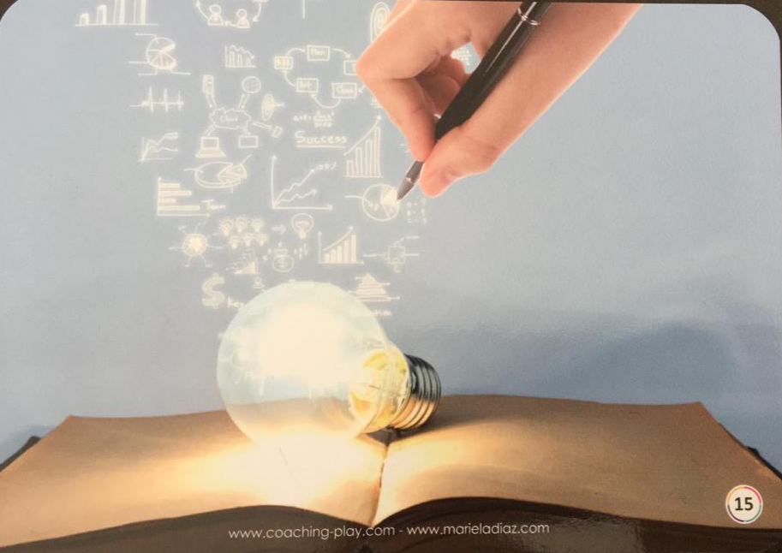
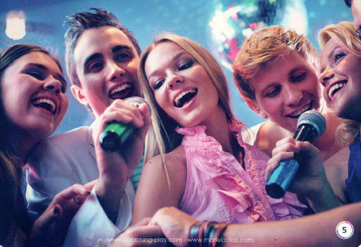
Ejecución del Juego
Análisis de las 4R
Reflexión:
El gerente general identifica la reflexión con esta imagen y coincide con el equipo, al afirmar quede deben conectarse entre todos, aprovechar la virtualidad para reunirse, compartir ideas, reaprender con el aporte de cada uno y complementarse unos a otros.

Slide 35

Ejecución del Juego
Análisis de las 4R
Responsabilidad:
Admiten ser un equipo joven con muchos aportes e ideas que deben complementarse, siendo esto posible con reuniones periódicas, alineación, impulsar la marca, trabajar en la cohesión y complementariedad, establecer un plan de trabajo para mantener la fidelidad de los clientes, conocer sus necesidades y trabajar en pro de su satisfacción.

Slide 36
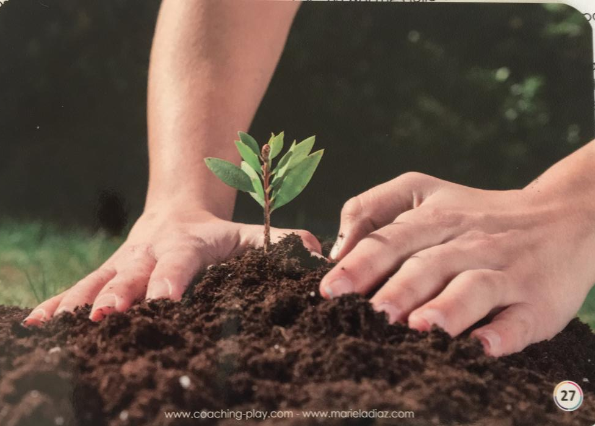

Ejecución del Juego
Análisis de las 4R
Resolución:
El equipo coincide que deben contribuir todos los miembros con sus aportes, conocimientos e ideas, ya que ello es lo que va a mantener y respaldar la empresa en estos momentos de incertidumbre económica. Así mismo, resaltan que en la unión está la fuerza y juntos pueden salir adelante.

Slide 37
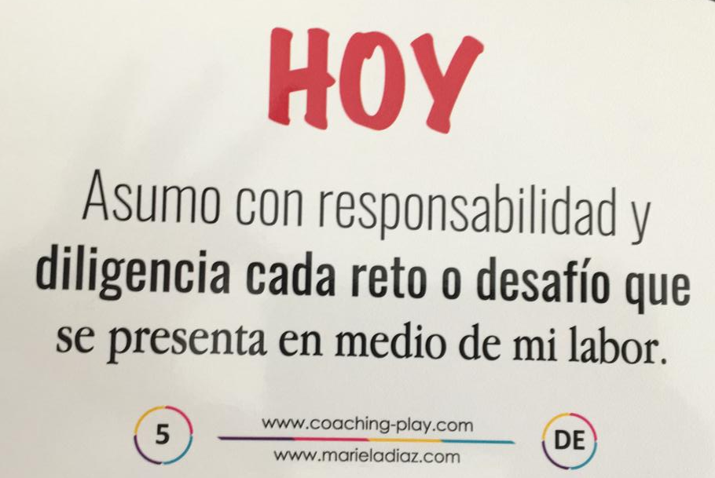
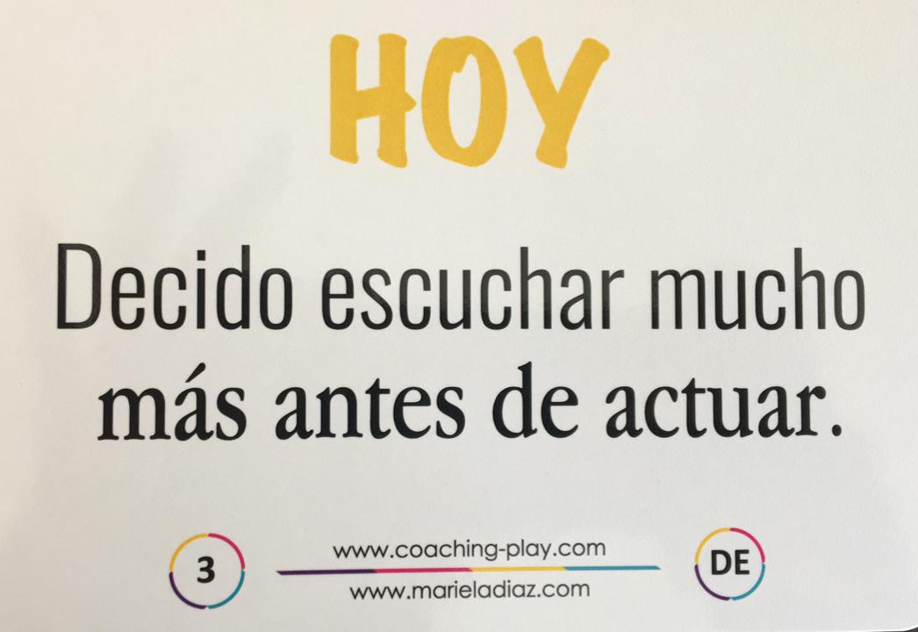
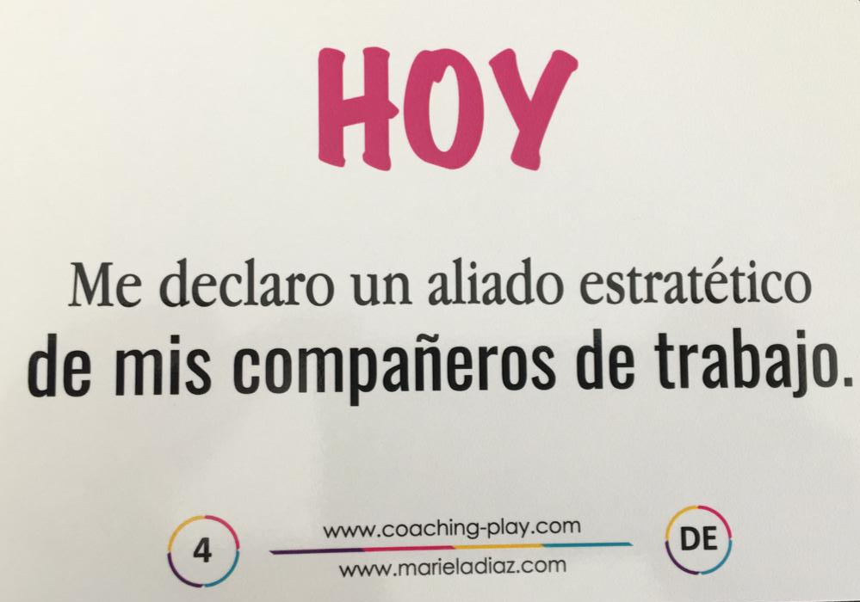
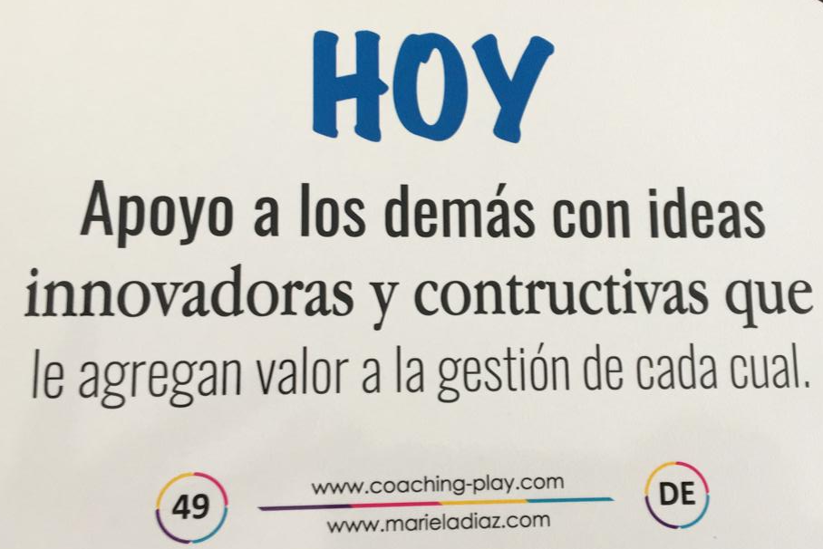
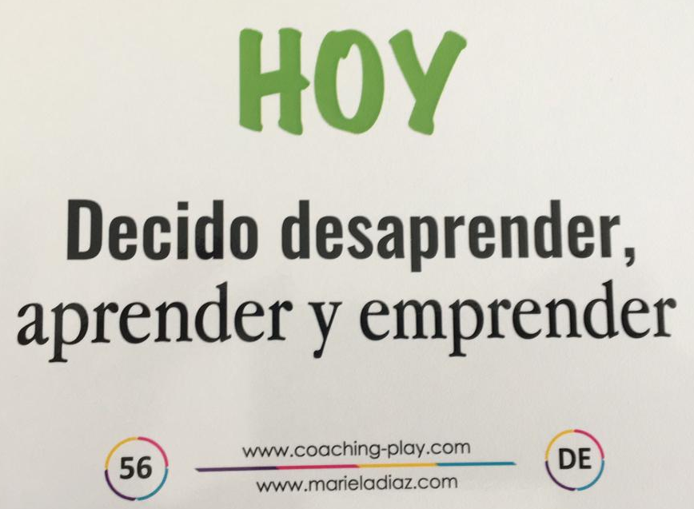
Ejecución del Juego
Declaraciones poderosas

Slide 38
Hallazgo del Facilitador
César A. Cruz:
Se describe como una persona honesta, carismática, creativa, llena de ideas y aportes útiles. Se siente conforme con su realidad actual, pero con ansias de cumplir sus metas académicas.
José A. López:
Se describe como una persona decidida y emprendedora, conforme con su realidad. Se siente vulnerable ante la situación actual generada por la pandemia.
Daniel López:
Se describe como una persona pacifica pero con determinación, conforme con su realidad, pero deseosa de completar sus metas académicas.
Marielisa Barrios:
Se describe como una persona sensible pero con determinación, conforme con su realidad actual, pero deseosa de poder ejercer su profesión.

Slide 39
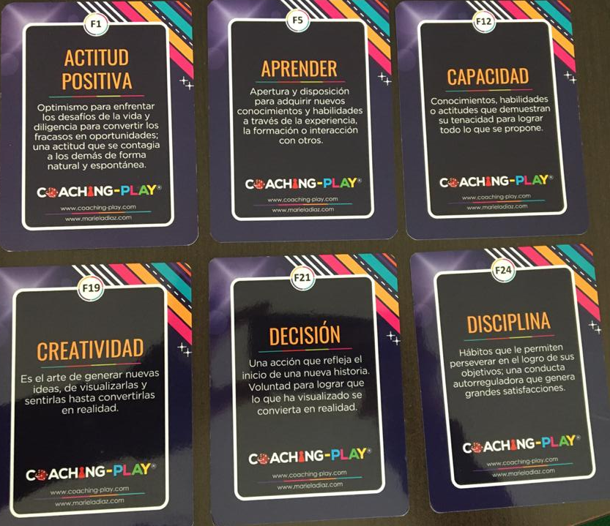
Fortalezas Identificadas por el Cliente
Actitud Positiva.
Aprender.
Capacidad.
Creatividad.
Decisión.
Disciplina.

Slide 40
Oportunidades Establecidas por el Cliente
El equipo coincide que deben contribuir todos los miembros con sus aportes, conocimientos e ideas, ya que ello es lo que va a mantener y respaldar la empresa en estos momentos de incertidumbre económica. Así mismo, resaltan que en la unión está la fuerza y juntos pueden salir adelante.

Slide 41
Compromisos - Acciones
Trabajar en la relación del equipo.
Integrar todas las áreas de la empresa y establecer un calendario de reuniones periódicas para evaluar los avances personales y grupales.
Definir propuestas individuales y evaluarlas a nivel grupal para establecer un plan de trabajo conjunto que permita reinventar las actividades y servicios de la empresa durante la pandemia y a posteriori.

Slide 42
¿Cómo Saber que Avanzará en sus Compromisos o Acciones?
Se realizarán reuniones semanales para dar seguimiento a los compromisos y evaluar los resultados logrados.
Se pautará una sesión en 45 días para evaluar con la Coach los avances personales y grupales.

Slide 43
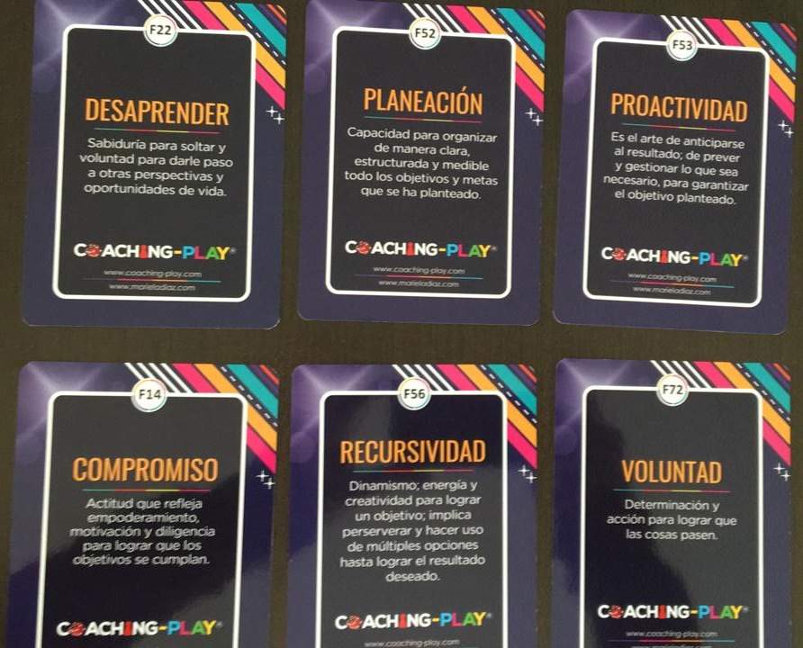
Fortalezas Identificadas por el Facilitador
Desaprender.
Planeación.
Proactividad.
Compromiso.
Recursividad.
Voluntad.

Slide 44

Fortalezas que Reconoce el Cliente para Avanzar en sus temas de Intervención
Adaptación al Cambio.
Aprender.
Comunicación.
Emprender.
Iniciativa.
Trabajo en Equipo.

Slide 45
Aprendizajes del Cliente
Es importante reconocer los aportes de todos los miembros del equipo y complementar los conocimientos de cada uno para lograr resultados más efectivos y aumentar la productividad de la empresa.
También se reconoce la importancia de la comunicación efectiva y la escucha activa para lograr dicha complementariedad.

Slide 46
Aprendizajes del Facilitador
El uso de esta herramienta lúdica es muy interesante, ya que fomenta la participación activa y dinámica de todos los miembros del equipo, y facilita la integración de los miembros del equipo, así como el intercambio de información sobre cada uno, permitiendo que se conozcan e integren más.
Este juego no solo resulta divertido para los participantes sino que también permite mayor integración, confianza y cohesión durante el desarrollo de la actividad.

Slide 47
Sugerencias para el Ejercicio
Disponer de tiempo suficiente para el desarrollo del ejercicio, ya que dada las dinámicas del juego, los retos y las intervenciones de cada participante, la sesión puede extenderse a más de 2 horas.
Organizar los elementos a utilizar de manera previa y asegurarse de contar con todas las herramientas para realizar el ejercicio correctamente y cumplir con los objetivos propuestos.

Slide 48

ANEXOS

Slide 49

ANEXOS

Slide 50

ANEXOS

Slide 51

ANEXOS

Slide 52
TEAM COACH 6.0.
¡GRACIAS!

